Slide 1
Урок. Состав внутренних вод. Реки их зависимость от рельефа.(2ч.) (урок-экскурсия с исследовательской работой, практическая работа в классе)
По учебнику География России : Природа .Население 8 класс
В.Б. Пятунина, Е.А. Таможняя; под общей редакцией В.П.Дронова

Slide 2
Цель:
Получить представление о реках России - их величине, значении, особенностях, распределении по территории страны.
Влияние рельефа местности на характер течения реки .
Сформировать понятия «падение и уклон реки».
Задачи:
Продолжить формирование умения работать с различными источниками географической информации.
Показать практическую значимость изучения географических объектов, явлений, причинно-следственных связей, закономерностей;
Развивать картографическую грамотность школьников;
Развитие географического мышления школьников;

Slide 3
Форма: урок-экскурсия с исследовательской работой.
Практикум. Определение падения и уклона одной из российских рек (по выбору).
Оборудование: физическая карта Рос­сии; учебник География России : Природа .Население 8 класс В.Б. Пятунина, Е.А. Таможняя; карточ­ки-задания, GPS-система определения координат , рулетка, шест, планшет, линейка, термометр.
Основные понятия: речная система, бассейн реки, питание реки, режим реки, падение и уклон реки.

Slide 4
Актуализация знаний.
Какие виды внутренних вод мы изучали на уроках географии в 6,7 классах?
Вода- чудесный дар природы. Человеку нужна чистая пресная вода, которая составляет 2% гидросферы.
Россия –страна величайших речных систем .
Внутренние воды зависят от многих компонентов природы, являясь частью природного комплекса и сами оказывают огромное влияние на почвы, растительность ,рельеф ,климат ,жизнь и деятельность человека.
Но главным компонентом ,влияющим на воды является климат и рельеф.

Slide 5
Проведение экскурсии:
А. Задачи экскурсии:
Закрепить на местном материале понятие и представление о реках , характере течения, значении, хозяйственном использовании, как осуществляется их охрана.
Познакомить учащихся с приемами изучения физической, гидрологической характеристики воды.
Заполнить карточку задание

Slide 6
Б. Проведение экскурсии.
* Используя необходимые измерительные приборы: GPS навигатор, термометр, рулетка, шест.
* В разных точках земной поверхности по длине реки фиксируются физическая, гидрологическая характеристика воды. Данные записываются в тетрадь.
• Самостоятельная работа в группах. Учебная деятельность учащихся:
1.Овладевают приемами наблюдений за объектами и явлениями природы, составляют план наблюдений, который записывают в тетради.
2.Выполняют практические работы на местности: В разных точках по длине реки фиксируются физическая, гидрологическая характеристика воды. Данные записываются в тетрадь.

Slide 7
Карточка-задание
Географическое положение. GPS- навигатор
Определение ширины реки
Определение глубины реки
Скорость течения реки
Температура воды
Запах воды
Цвет воды
Флора и фауна поймы реки
III.Подведение итога экскурсии. Предварительное подведение итогов работы в группе.

Slide 8
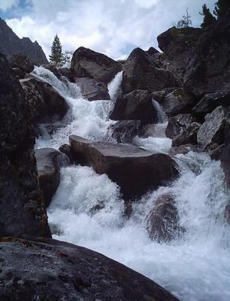
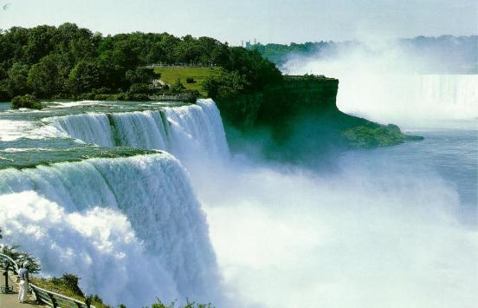
Горные реки

Slide 9
Защита работы группы.
Группа 1 Исследование в верховьях реки | Группа 2 Исследование в среднем течении реки | Группа 3 Исследование в в нижнем течении реки
Географическое положение. Ширина реки Глубина реки Скорость течения реки Температура Запах Цвет Флора и фауна поймы реки | Географическое положение. Ширина реки Глубина реки Скорость течения реки Температура Запах Цвет Флора и фауна поймы реки | Географическое положение. Ширина реки Глубина реки Скорость течения реки Температура Запах Цвет Флора и фауна поймы реки

Slide 10
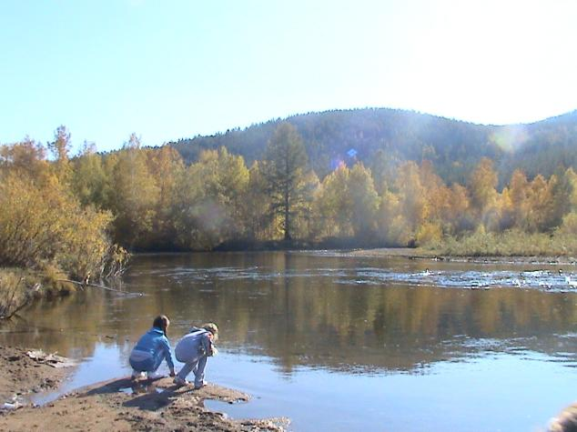
Равнинная река

Slide 11
Какие формы рельефа вы видели сегодня?
Влияет ли рельеф на скорость течения рек?
Вывод : Выявить черты сходства и различия в характеристиках в 3-х точках.
Прием «6 вопросов»
Кто? Что?
Что делает?
Где ?Когда? Как? Почему?
Выводы

Slide 12
ПРАКТИЧЕСКАЯ РАБОТА.
Из 134 крупнейших рек мира 6 полностью протекает по территории России (Лена,Енисей, Обь,Волга,Оленек ,Колыма),а Амур и Урал на значительном протяжении своего течения.
Реки Лена, Енисей, Обь, Амур относятся к величайшим рекам мира, а Волга –самая длинная река Европы.
Важнейшей характеристикой реки является ее годовой сток. Годовой сток- объем воды ,протекающий через поперечное сечение водного потока в районе устья за год.

Slide 13
Название реки | Годовой сток (км ²)
Енисей | 600
Лена | 488
Обь | 400
Амур | 350
Волга | 250
Задание1. Используя карты атласа ,приведите примеры рек ,относящихся к различным океанским бассейнам. С. 117 учебника.
Падение –это превышение истока над устьем в метрах. Рис.91 учебника.
( H1- H2),где H1- -абсолютная высота истока, H2- абсолютная высота устья.
Отношение падения реки (в сантиметрах) к ее длине (в километрах) называют уклоном реки.
По уклону и падению реки определяют скорость течения ,характер долины и вид эрозионной работы реки.

Slide 14
Выполнение практической работы : Падение и уклон реки.
Задание2.Определить падение Лены
Задание3. Определить падение Ангары. Высота истока Ангары-это уровень поверхности воды в озере Байкал -456м .Высота устья –места впадения реки Ангара в Енисей -76м.
H1-456м, H2-76м. Падение Ангары-380м .
Задание4 Определить уклон Ангары.Для определения уклона реки надо падение реки разделить на длину реки .
Уклон Ангары 38000см : 1826км≈21см\км

Slide 15
Уклон горных рек –более 1м\км. Уклон Терека 5м на 1км. От величины падения и уклона зависит зависит характер использования реки человеком (возможности судоходства, особенности рекреации, строительства ГЭС и др.).
Длина реки | Высота истока над уровнем моря | Высота устья над уровнем моря | Падение реки | Уклон реки

Slide 16
Задание 5. В верхнем течении реки преобладает эрозия ,в нижнем аккумуляция .
Какую работу реки осуществляет в среднем течении.
Рефлексия1. Выберите верный ответ.
1.Превышение истока над устьем — это: а) падение реки; б) уклон реки; в) расход воды.
2. Объем воды, который протекает в русле реки за год, называется: а) половодьем; б) годовым стоком; в) уклоном реки. 3. Большинство рек России относится к бассейну: а) Северного Ледовитого океана; б) Тихого океана; в) Атлантического океана.
4.Эстуарий-это…

Slide 17
V. Домашнее задание:
Прием «Синквейн»
Творческое задание: какие реки России почитают как природные святыни? Подготовьте о них материал.

